Slide 1
Image classification of Yoga poses
Техносфера / Выпускной проект

Slide 2
Постановка задачи
С помощью светочных нейронных сетей научиться успешно определять позу человека.

Slide 3
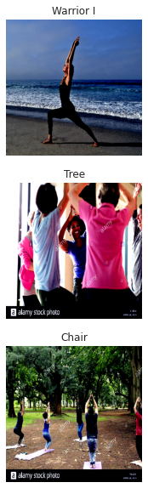
Данные
Два датасета, объединенные в один:
3142 изображения, 14 классов
830 изображений, 10 классов
Всего 18 различных классов изображений
Набор данных далек от идеального:
слова, лейблы на изображениях
изображения с избыточной информацией
неправильная разметка, не относящиеся к теме изображения

Slide 4
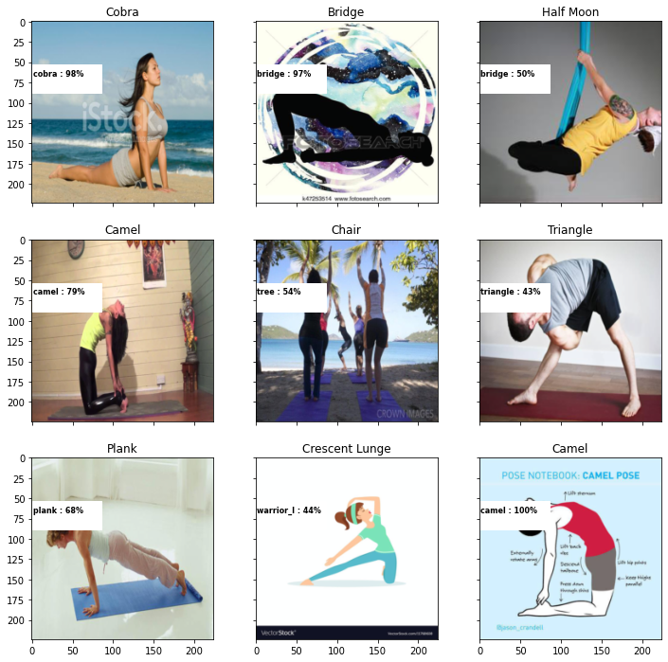
Baseline-model
Fine-tuned Residual neural network (resnet50)
Не очищенный датасет
No augmentations
AdamW, CrossEntropy
Validation accuracy : ~50-60%

Slide 5
Что можно изменить?
Почистить датасет от мусора
Несбалансированность классов
Resnet50 довольно старая архитектура - можно использовать что-то поновее
Overconfidence
Более продуманный процесс обучения модели

Slide 6
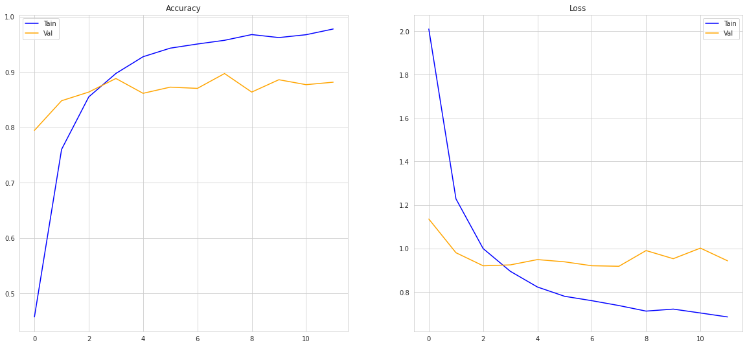
Итоговое решение
Почищенный датасет
Over-sampling
Augmentations (albumentations module)
Fine-tuned PNASNet — Progressive Neural Architecture Search (2018)
Label smothing
Обучение модели: поиск оптимального learning-rate, scheduler, grad-scaler
Validation accuracy : ~88-90%

Slide 7
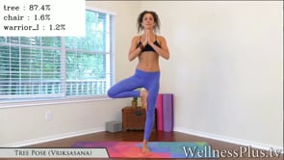
Где использовать модель?

Slide 8
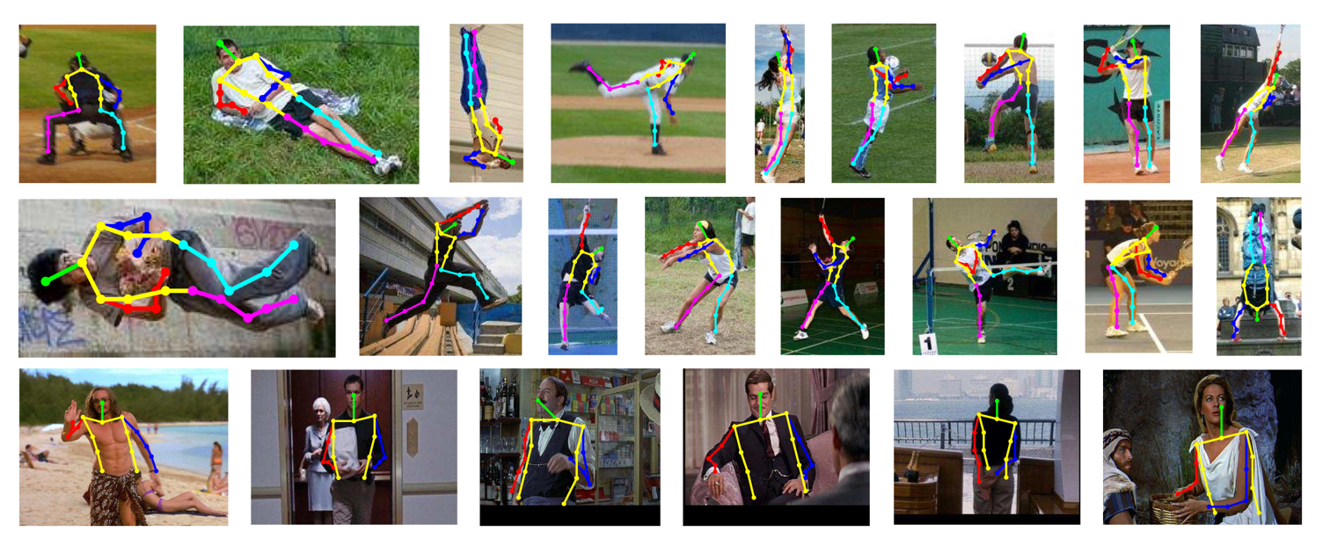
Как эту проблему можно было решать по другому?
Human Pose Estimation (оценка положения в плоскости)

Slide 9
Выводы
01
02
03
Предобработка данных и грамотный подход к обучению моделей приводят к значительному улучшению результата
Метод классификации прост в использовании и дает приемлимый результат
Существуют другие методы решения поставленной задачи

Slide 10

THANKS!
Алексеев Данил
Мехмат, 2 курс
@alexeevdx

